Slide 1

PREVENTION ET CONTRÔLE DES INFECTIONS ASSOCIEES AUX SOINS DANS LES SERVICES DE CARDIOLOGIE ET CHIRURGIE CARDIAQUE
Dr NANA Wendin-manegdé Félicité
DQSS/MS

Slide 2
Plan
INTRODUCTION
SOURCES ET MODES DE TRANSMISSION
PRECAUTIONS STANDARDS
PRECAUTIONS COMPLEMENTAIRES
MESURES DE CONTROLES
CONCLUSION

Slide 3
Les infections associées aux soins
Une infection associée aux soins (IAS) est toute infection qui
survient au cours ou au décours d’une prise en charge (diagnostique, thérapeutique, palliative, préventive ou éducative) d’un patient
et
n’était ni présente, ni en incubation au début de la prise en charge

Slide 4
Les infections associées aux soins
sont les événements indésirables les plus courants dans la prestation de soins
Premier défi mondial de la sécurité des patients
Impact notable sur la morbidité, la mortalité et la qualité de vie et constituent une charge économique
Existence de stratégies de prévention ou à défaut de contrôle de leur propagation

Slide 5
sources et modes de contamination

Slide 6
Sources de transmission des IAS
  Origine endogène : provient de la flore permanente ou temporaire du patient. Les agents pathogènes présents dans la flore normale provoquent des infections en cas de transmission vers d’autres sites que leur habitat naturel ou lors de la baisse de l’immunité
  infection d’origine exogène : elle peut être croisée ou environnementale.

Slide 7
Sources de transmission des IAS
Infection croisée : la transmission se fait d’un patient à l’autre ou d’un personnel de soins au patient de plusieurs façons :
  par contact direct entre patients ou par le personnel contaminé lors des soins aux patients (mains, vêtement)
  par des objets contaminés par le patient, les mains du personnel, les visiteurs ou d’autres sources environnementales
  par l’air (gouttelettes ou poussières contaminées par les microorganismes d’un patient)

Slide 8
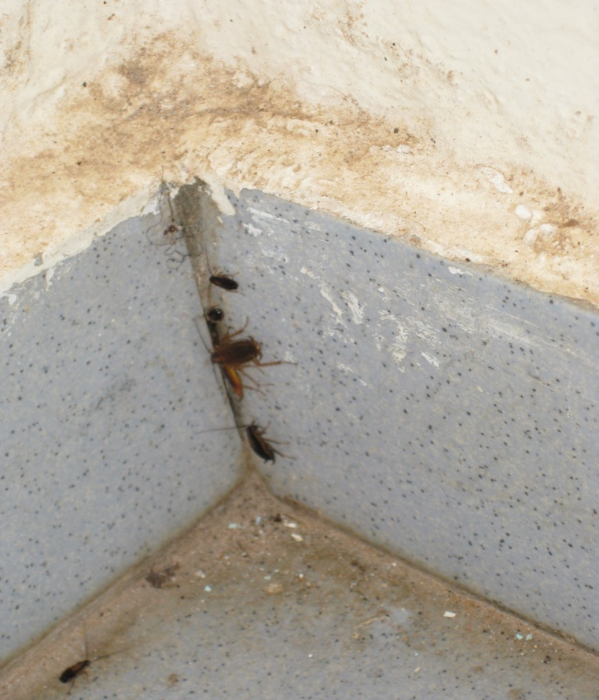
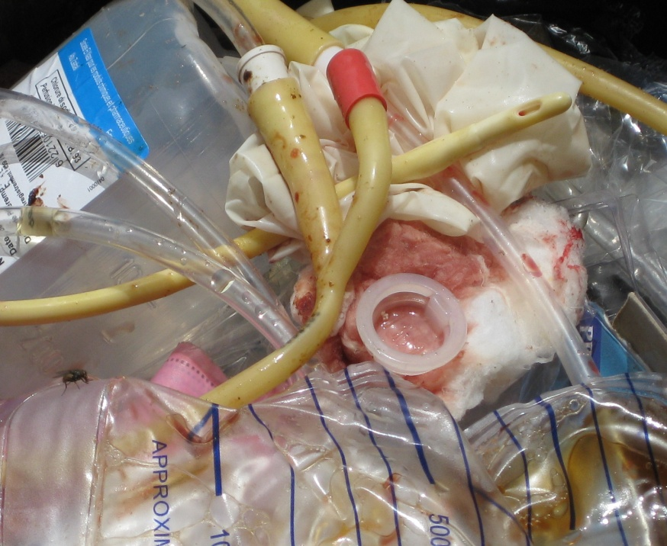
Sources de transmission de maladies infectieuses
Infection d’origine environnementale : se transmet par la flore présente dans l’environnement des soins (le matériel de soins, l’eau, les surfaces, l’alimentation, les déchets, l’air…)

Slide 9
Infections du site opératoire
Infections associées
au cathéter vasculaire
IAS les plus
fréquentes
Infections associées
au cathéter urinaire
Infections respiratoires
associées aux soins

Slide 10
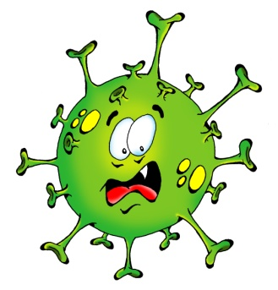
Cycle de transmission dans les établissements de soins
Réservoir
Hôte susceptible
Portes de sortie
Modes de transmission
Portes d’entrée
Notes:
Infection results from interaction between infectious agent and susceptible host and is affected by the environment
Breaking the chain of infection by interrupting transmission is the best way to prevent HAI
Reservoir Definition: Any person, animal, plant, soil or substance in which an infectious agent normally lives and multiplies
Typically harbors the infectious agent without injury to itself
Serves as a source from which other individuals can be infected
Places of entry similar to places of exit
Susceptible host might be another patient, or healthcare worker or visitor of the healthcare settings.
Human reservoir:
Persons with acute or subclinical illness
Carriers
convalescent carriers
chronic carriers
intermittent carriers
Portal of Exit: The way by which an infectious agent leaves the reservoir
Respiratory tract
Genitourinary tract
Gastrointestinal tract
Skin/mucous membrane
Blood
Trans placental
Modes of transmission through:
Contact transmission: direct, indirect-contact, and droplet
Airborne transmission
Vehicle transmission
Vector-borne transmission
Pathogen may be transmitted by a single route or it can be transmitted in several ways

Slide 11
Cycle de transmission de base dans les établissements de soins
Patient au personnel
soignant
Le personnel soignant au patient
Patient au patient
Soignant à soignant
Notes:
We need to highlight that the commonest cause of HAIs is related to transmission from patient to patient through inadequate IPC measures.
Ne pas oublier les accompagnants et les visiteurs

Slide 12
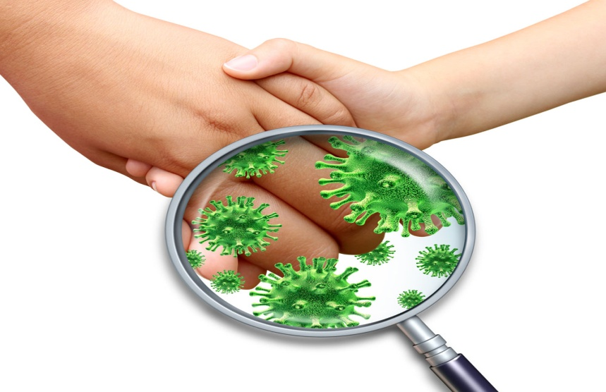
Modes de transmission
Contact
Direct : propagation de personne à personne, contact physique réel
Indirect : Objet intermédiaire contaminé, équipement ou objets contaminés
Par exemple. SARM, C. difficile, Pseudomonas spp.
Notes:
Contact Transmission
Contact is the most important and frequent mode of HAI transmission; it is divided into three subgroups: direct-contact, indirect-contact, and droplet transmission.
Direct-contact transmission involves a direct body surface-to-body surface contact and physical transfer of microorganisms between a susceptible host and an infected or colonised person. For instance, direct contact occurs when a nurse turns a patient, gives a patient a bath, or performs other patient-care activities that require direct personal contact. Direct-contact transmission also can occur between two patients.
Indirect-contact transmission involves contact of a susceptible host with an intermediate object, usually inanimate, such as contaminated instruments, needles, or dressings, or contaminated gloves that are not changed between patients.

Slide 13
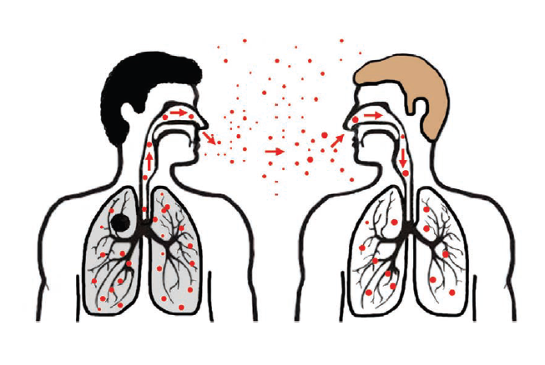
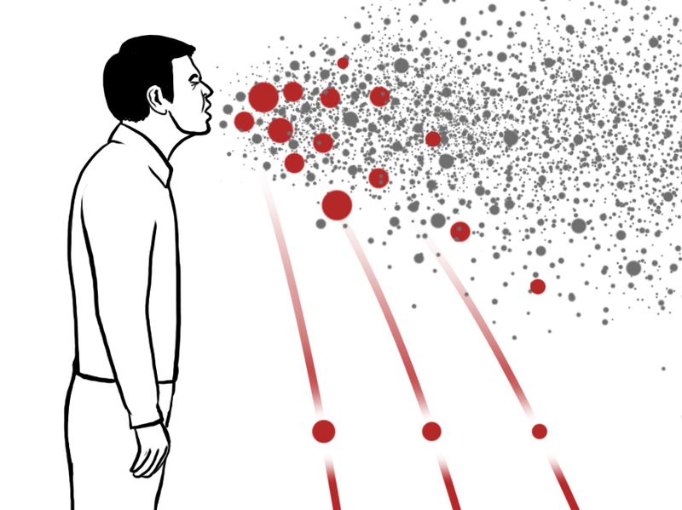
Modes de transmission
Gouttelettes
Grandes gouttelettes émises pendant toux, les éternuements, la parole
Propulsées à une faible distance de moins d’un mètre et déposées sur les yeux, les muqueuses nasales ou la bouche d'un hôte susceptible
Par exemple. Coqueluche, grippe, SARM

Slide 14
Modes de transmission
Air
Minuscules gouttelettes < 5 microns libérés et en suspension dans l'air sur des particules de poussière, des gouttelettes d'origine respiratoire ou hydrique
Gouttelettes aérosolisées lors des procédures de soins et qui sont transportées plus loin ( aspiration, bronchoscopie)
par ex. tuberculose, rougeole, varicelle

Slide 15
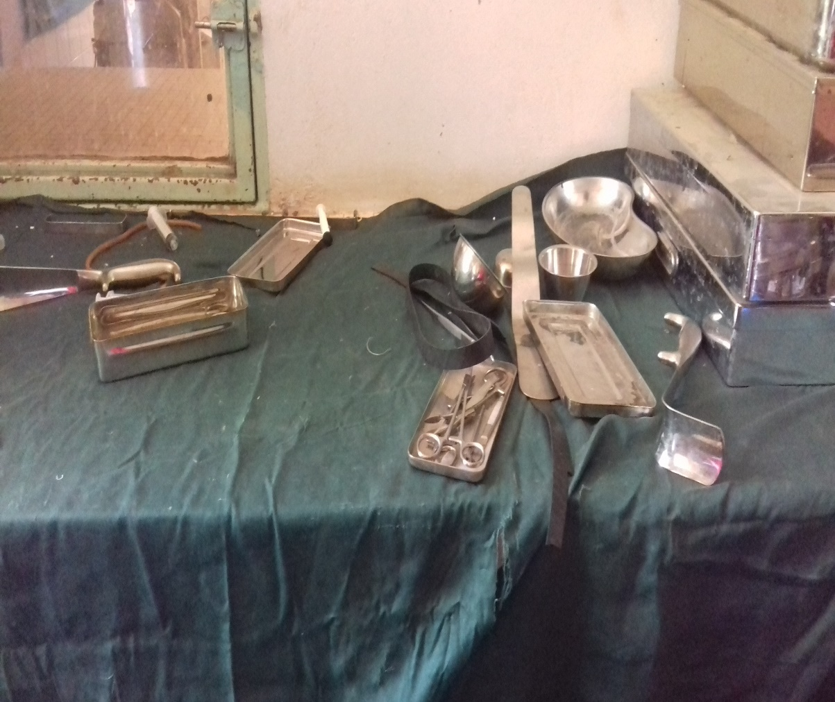
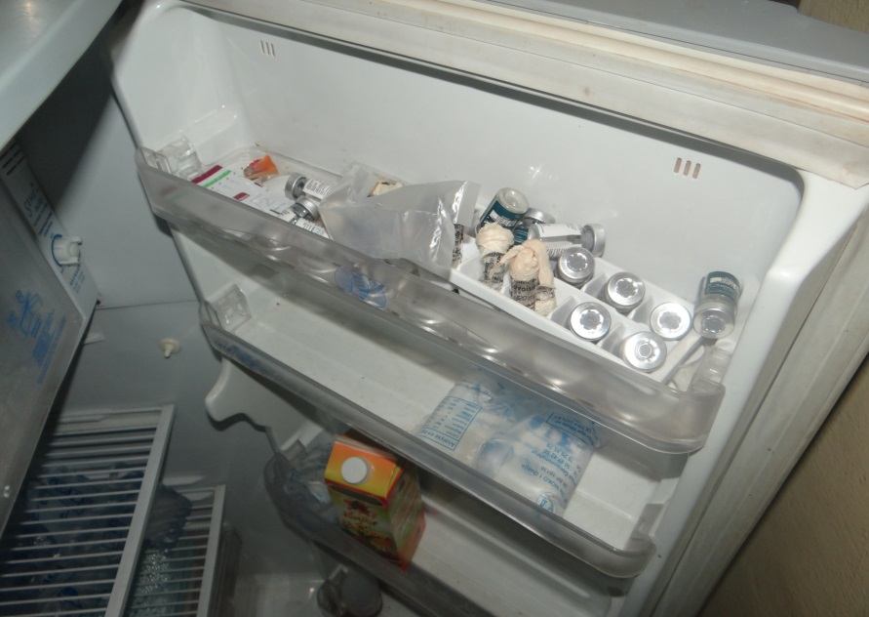
Modes de transmission
Support commun
  Support inanimé contaminé
  (nourriture, eau ou médicament)
  p. ex. Salmonella spp, Pseudomonas aeruginosa
  Vecteur
  Transfert de micro-organismes par les insectes, les moustiques, les mouches, les rats, les puces
  p. ex. Paludisme, fièvre jaune par les moustiques

Slide 16
Slide credit: Professor Babacar Ndoye

Slide 17
Mesures de prévention

Slide 18
Précautions standards
Les précautions standards sont des précautions d’hygiène qui doivent être appliquées pour tout patient, quel que soit son statut infectieux, afin d’assurer une protection systématique de tous les patients et des personnels vis-à-vis des risques infectieux
Notes:
Référencer si l’auteur est connu

Slide 19
LES PRECAUTIONS STANDARD
Hygiène des mains
Utilisation des gants
Protection du visage (yeux, nez et bouche)
Tenues de travail et blouses
Prévention des blessures par piqûre d’aiguilles et par d’autres tranchants

Slide 20
LES PRECAUTIONS STANDARD
Hygiène respiratoire et règles à respecter quand on tousse
Nettoyage des locaux
Gestion du linge
Elimination des déchets
Traitement du matériel utilisé pour dispenser des soins
Notes:
Les quatre grands axes des précautions standard: hygiène des mains, gestion de l’environnement (hygiène des locaux, gestion des DBM, Matériel utilisé pour dispenser des soins, linge, …), le port des EPI (Gants
Protection du visage (yeux, nez et bouche), Blouses, Hygiène respiratoire et règles à respecter quand on tousse ), CAT devant AELB . Regrouper les Précautions Standard selon ces grands axes.

Slide 21
HYGIENE DES MAINS
Stratégie majeure
Respect des indications
Respect du type
Respect de la technique
Notes:
Les quatre grands axes des précautions standard: hygiène des mains, gestion de l’environnement (hygiène des locaux, gestion des DBM, Matériel utilisé pour dispenser des soins, linge, …), le port des EPI (Gants
Protection du visage (yeux, nez et bouche), Blouses, Hygiène respiratoire et règles à respecter quand on tousse ), CAT devant AELB . Regrouper les Précautions Standard selon ces grands axes.

Slide 22
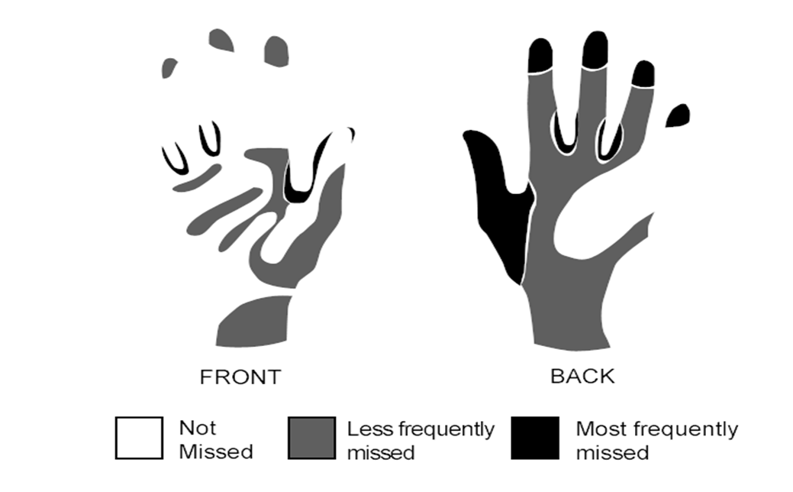
Conditions préalables à l’hygiène des mains
Avant de réaliser l’hygiène des mains, les mesures suivantes constituent des préalables à observer :
Oter tous les bijoux (bagues, montre, bracelet) ;
Avoir les ongles courts et propres, sans vernis ni durcisseurs ni ongles artificiels
Porter des blouses/vêtements à manches courtes ou relever celles-ci au-dessus des coudes.
Devant
Dos
Couleurs grises : parfois oubliées
couleurs noires: tres souvent oubliées

Slide 23
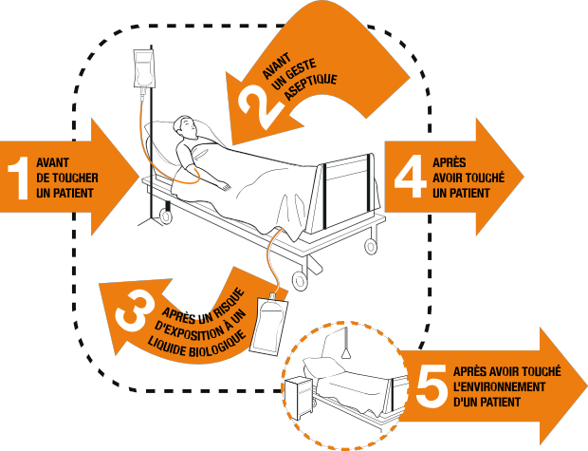
Les 5 indications de l’hygiène des mains
Notes:
Image à remplacer, indication 2 pas totalement visible.

Slide 24
Que faut-il utiliser pour appliquer l’hygiène des mains?
Eau et savon
Toujours utiliser de l’eau et du savon si vos mains sont visiblement sales
solution hydro-alcoolique pour les mains
Notes:
« Gel hydro-alcoolique pour les mains si les mains sont visiblement propre »

Slide 25
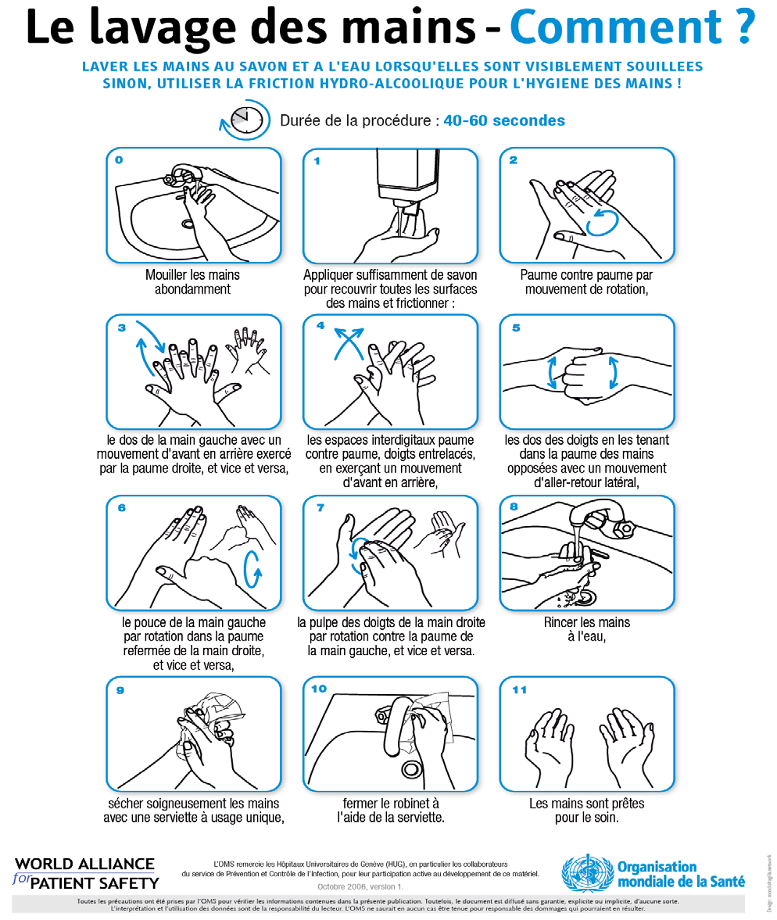
Le lavage des mains
Le lavage des mains doit durer 40-60 secondes
pour réduire efficacement le nombre de germes sur les mains
en suivant toutes les étapes illustrées.
Notes:
« Image à changer car incomplète »

Slide 26
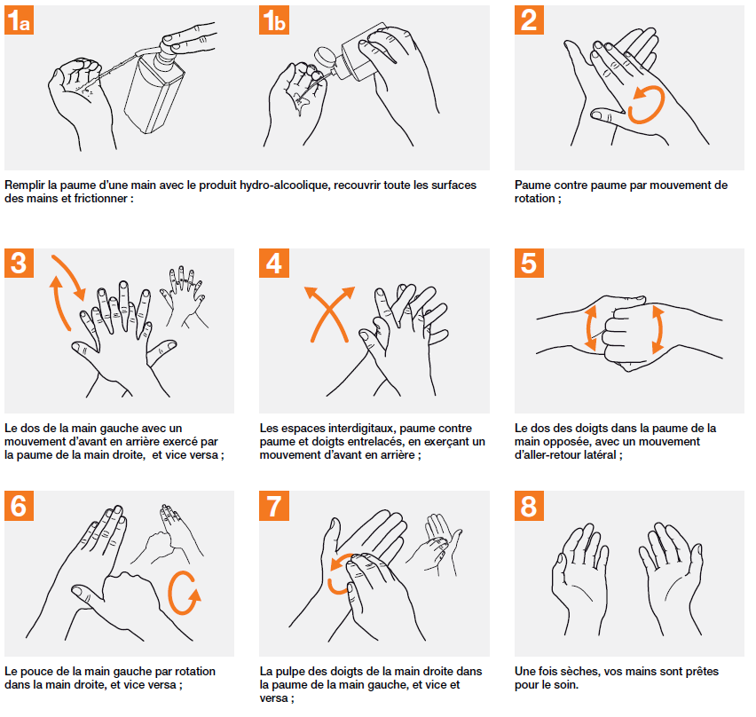
Comment se fait la friction ?
De façon à éliminer les germes et à en réduire leur croissance sur les mains, la friction hydro-alcoolique doit être pratiquée selon les étapes illustrées ci-contre.
Elle ne dure que 20 à 30 secondes !

Slide 27
Gants
1 paire de gants = 1 geste = 1 patient
Port systématique de gants uniquement si risque :
de contact avec : du sang et des liquides biologiques (urines, selles, etc.), des muqueuses, une peau lésée, du linge souillé, du matériel souillé
de piqûre, coupure
Le port de gants n’exclut pas le lavage des mains ou la désinfection par friction.

Slide 28
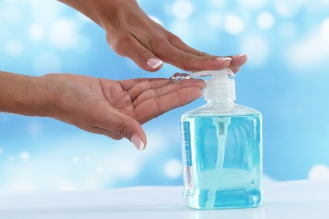



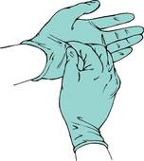




Principes d’utilisation des gants
Avant de porter les gants,
se laver les mains.
Un soin,
une paire de gants.
Un malade, une paire de gants.
Après le retrait des gants,
se laver les mains.
Retirer et jeter les gants dans une poubelle à déchets contaminés.

Slide 29
Protection du visage (yeux, nez et bouche)
Porter :
  un masque chirurgical (bavette)
  des lunettes de protection ou
  un écran facial
  pour protéger les muqueuses oculaire, buccale et nasale lorsqu’on risque d’être éclaboussé par du sang, des liquides biologiques, des sécrétions ou des excréments.
Notes:
Remarque : ces équipements sont aussi utilisés en cas d’exposition à un risque chimique ou toxique (chimiothérapie, pré-désinfection).

Slide 30
Protection du visage (yeux, nez et bouche)
Ajuster le masque au visage (liens, barrette nasale)
Une fois en place ne pas manipuler le masque
Durée de l’efficacité : 3 heures (sauf si mouillé).
Remarque : le masque ne protège pas contre l’inhalation de gaz ou de vapeurs.

Slide 31
Tenues de travail et blouses
Porter une blouse (tout type) pour protéger la peau ou éviter de souiller les vêtements en effectuant des activités au cours desquelles on risque d’être éclaboussé par du sang, des liquides biologiques, des sécrétions ou des excréments.
Enlever la blouse souillée dès que possible et se laver les mains. Éviter qu’elle ne devienne un support de transmission des micro-organismes.
Notes:
Si la blouse n’est pas imperméable, porter un tablier.

Slide 32
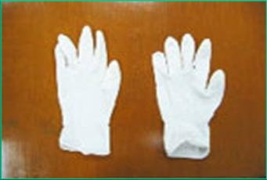
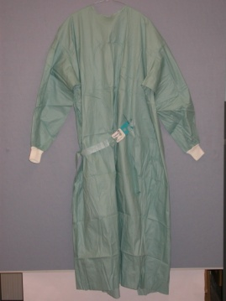
EPI pour précautions standard (résumé)
Selon l’évaluation des risques
En cas de risque de contact direct avec du sang, des liquides biologiques, secrétions, excrétions, muqueuses, peau lésée (non intacte).
  Gants + blouse
Notes:
Exemples :
Intervention chirurgicale
Intubation
Aspiration
Accouchement
Exemples :
Intervention chirurgicale
Intubation
Aspiration
Accouchement

Slide 33

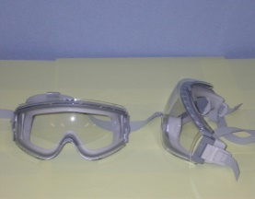
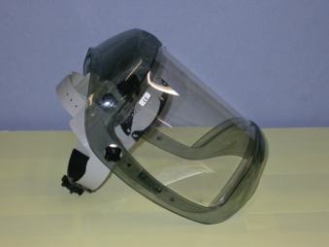
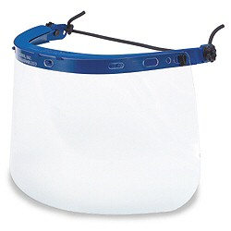
EPI pour précautions standard (résumé)
Selon l’évaluation des risques
En cas de risque de projections sur le corps et le visage :
+
  Protection faciale
    masque et protection oculaire tel que lunettes de protection ou visière ou
    écran facial
Gants + blouse
+
ou
Notes:
Exemples :
Intervention chirurgicale
Intubation
Aspiration
Accouchement
Exemples :
Intervention chirurgicale
Intubation
Aspiration
Accouchement

Slide 34
Hygiène respiratoire et règles à respecter quand on tousse
Les personnes qui présentent des symptômes respiratoires doivent prendre les précautions suivantes :
Se couvrir le nez et la bouche avec un mouchoir ou un masque quand elles toussent ou éternuent, jeter les mouchoirs ou les masques usagés dans une poubelle et se laver les mains après avoir touché des sécrétions respiratoires.
NB: Lorsque l’on a pas de mouchoir à usage unique à sa portée, il faut tousser dans le pli du coude.
Notes:
De préférence mouchoir à usage unique

Slide 35
Nettoyage des locaux
Appliquer des procédures adéquates pour le nettoyage et la désinfection systématique des locaux et des surfaces fréquemment utilisés. Au moins deux fois par jour et à chaque fois que c’est nécessaire.
Utiliser des produits de nettoyage et de désinfection appropriés.
Notes:
Fréquemment utilisés = utilisés chaque jour

Slide 36
Linge
Manipuler, transporter et traiter le linge sale de manière :
A éviter toute exposition de la peau, des muqueuses et toute contamination des vêtements ;
A éviter que d’autres patients ou l’environnement ne soient contaminés par des agents pathogènes.

Slide 37
Élimination des déchets
Veiller à la gestion des déchets en toute sécurité.
Traiter les déchets contaminés par du sang, des liquides biologiques, sécrétions ou excréments et vomissures comme des déchets de soins, conformément aux normes et procédures.

Slide 38
Précautions Complémentaires

Slide 39
Modes de transmission et Types de PC
Précautions de type « contact » |  | 2. Précaution de type « Gouttelettes » |  | 3. Précaution de type « air »
Notes:
On distingue 3 modes de transmission des germes…
A chaque mode de transmission correspond un type de précaution complémentaire…

Slide 40
RECAPITULATIF
"Contact" | "Gouttelettes" | "Air"
Chambre individuelle | Chambre individuelle | Chambre individuelle
Port de surblouse ou tablier plastique en cas de soins directs, de contact avec des surfaces ou matériels pouvant être contaminés Port de gants à usage unique si soins directs entraînant un contact avec sang, liquide biologique ou liquide infectieux Hygiène des mains après avoir ôté les gants et avant de sortir de la chambre, avec un produit hydroalcoolique | Port d'un masque chirurgical pour le Personnel intervenant autour du lit du malade Hygiène des mains | Port obligatoire d’un appareil de protection respiratoire avant l'entrée dans la chambre Hygiène des mains
Limitation des déplacements du patient | Limitation des déplacements port masque chirurgical lorsqu’il quitte la chambre | Limitation des déplacements port masque chirurgical lorsqu'il quitte la Chambre

Slide 41



AELB: que faire?
Piqûre, coupure, contact
sur peau lésée
Ne pas faire saigner
    Nettoyer immédiatement à l’eau et au savon.
Rincer
Désinfecter au moins 5 mn : Dakin ou Eau de javel à 0,5% ou alcool à 70% ou Bétadine
Projection sur l’œil et les muqueuses
Laver immédiatement et abondamment à l’eau
courante ou au sérum physiologique pendant au moins 5 mn.
Contacter dans l’heure qui suit le médecin référent

Slide 42
MESURES DE CONTROLE
Suivi et évaluation des programmes PCI
surveillance des IAS et RAM
Investigation et gestion de risque
Riposte

Slide 43

Conclusion
Primum no nocere avant tout ne pas nuire! Tel est la devise de la médecine.
Un soin de qualité doit faire basculer la balance du bénéfice au détriment du risque
Cela ne peut se faire qu’a travers l’adoption de comportement efficace de prévention des IAS

Slide 44
Merci pour votre attention

